Slide 1
10章.監視運用サービス

Slide 2
CONTENTS
01
構成
02
S3
03
VPCエンドポイント
04
AWS CLI

Slide 3
01 CloudWatch
CloudWatch
CloudWatchはEC2やRDSなどのAWSサービスやオンプレミスのサーバーなどを監視出来るモニタリングサービスです。監視するほか、アラーム発生やイベントトリガーなど様々な機能があります。
・CloudWatchメトリクス
メトリクスとは各リソースから収集したデータを時系列でまとめたものです。 CloudWatchメトリクスは、EC2やRDSなどの各リソースのCPU使用率やネットワークの通信料、エラー発生、接続数などのデータを時系列で表示することができます。
・CloudWatchログ
CloudWatchログは、各リソースのログ収集、分析を行えるサービスです。ログ収集のためには、CloudWatch Logs Agentと呼ばれるエージェントを、導入したい対象にインストールすれば、ログの収集が可能になります。
・CloudWatchイベント
CloudWatchイベントは、AWSリソースの変更やAPIの特定のイベント、特定の時間などをトリガーとしてアクションの実行を自動化出来るサービスです。現在は、Event Bridgeというサービス名で独立しています。
・CloudWatchアラーム
CloudWatchアラームは、メトリクスが特定の値になった時や、特定のログを検知したときにアラームを発生させ、メールなどで通知を行うことが出来るサービスです。

Slide 4
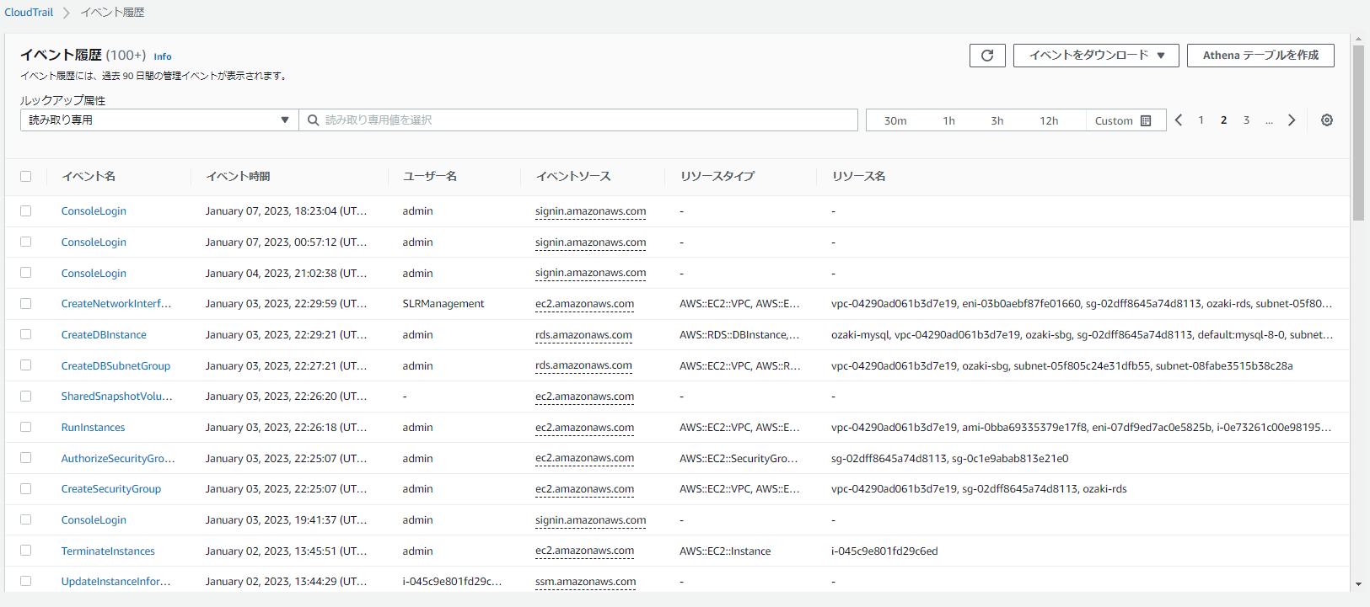
02 CloudTrail
CloudTrail
CloudＴｒａｉｌは、AWSアカウント内で「いつ」、「だれが」、「何を」したのかを記録してくれるサービスです。マネジメントコンソールやCLIでの操作、他のAWSサービスにより実行されるアクションすべてを記録します。これらの情報からAWSに対して誰がどういった操作をしたのかということを詳しく追うことができ、利用者による不正な操作やプログラムの想定外の動作による思わぬ変更などの調査に役立ちます。
ログは自動的に90日間保管されますが、設定によりS3などへログをファイルとして保管することも可能です。

Slide 5

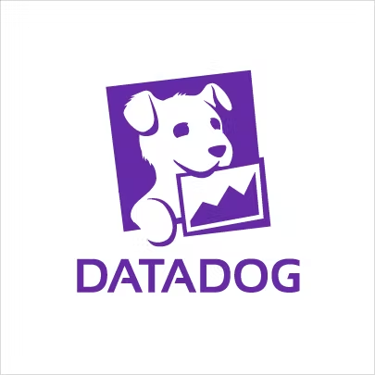



03 外部監視ツール
外部監視ツール
CloudWatchを使用して、AWSの監視運用を行うことは当然可能ですが、AWS外のサードパーティ製の監視ツールを利用して監視運用を行うといったことはよくあります。
外部監視ツールを使用することで、 監視内容を細かく設定する、メトリクスデータから統計データを算出する、監視をまとめて可視化する、他の監視サービスと連携させるなど、 CloudWatchではできないことを実現することができます。
主な外部監視ツール

Slide 6
THANK YOU

